Slide 1

Handlingsplan 2020 – tiltak Nasjonal geodatastrategi
Handlingsplan 2020 – tiltak
Nasjonal geodatastrategi
Handlingsplan 2019 - tiltak og aktiviteter
Nasjonal geodatastrategi
Kartverket, 1.3. 2020
Kartverket, 1.4. 2019
Notes:
-Geografisk informasjon er informasjon om objekter, hendelser og forhold der posisjonen (sted på jorda) er en vesentlig del av informasjonen. Ofte forkortes begrepet til stedsdata eller geodata.
-November 2018 lanserte regjeringen den nye nasjonale geodatastrategien fram mot 2025
-Den henvender seg til sektormyndigheter på ulike forvaltningsnivåer, dataprodusenter, teknologileverandører, innovatører og brukere i alle sektorer – og til Kartverket som nasjonal geodatakoordinator. Det er utviklet en første versjon av handlingsplan våren 2019 for å arbeide for å nå målene definert i nasjonale geodatastrategi. Revidert handlingsplan vil utvikles innen 2020 av sektorene, koordinert av Kartverket.

Slide 2
Strategi – 2019-2025
«Norge skal være ledende i bruk av geografisk informasjon»

Slide 3

Handlingsplan – tiltak for gjennomføring
HANDLINGSPLAN
TILTAK FOR GJENNOMFØRING
AV NASJONAL GEODATASTRATEGI
Regjeringen la fram nasjonal geodatastrategi 1. november 2018. Regjeringen vil arbeide for
Et nasjonalt kunnskapsgrunnlag av geografisk informasjon som møter viktige samfunnsbehov
Felles løsninger og teknologi som understøtter en effektiv oppgaveløsning og åpner for nye bruksmuligheter i samfunnet
Et velfungerende samspill om forvaltning, deling, utvikling og innovasjon mellom aktørene i både offentlig og privat sektor
Rammebetingelser som er forutsigbare og godt tilpasset utfordringene i det digitale samfunnet Kart og informasjon
For å nå strategiens mål skal det utvikles en handlingsplan.

Slide 4
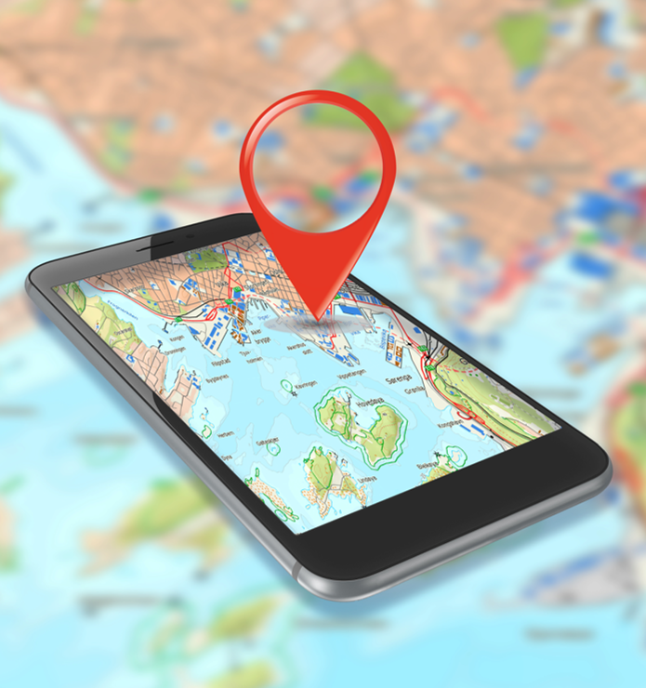
Handlingsplan – tiltak for å løse utfordringer
HANDLINGSPLANEN - TILTAK FOR Å LØSE UTFORDRINGER
Hvorfor:
Hva:
Hvem:
Ansvar og koordinering:
Handlingsplanen skal adressere viktige utfordringer på geodataområdet. Den skal understøtte arbeidet knyttet til de sentrale samfunnsutfordringene, herunder digitaliseringen av offentlig sektor.
Handlingsplanen inneholder korte beskrivelser av identifiserte tiltak, både tversgående fellestiltak og sektorspesifikke tiltak.
Tiltakene er utviklet av etater og organisasjoner. Det forventes at departementer, direktoratet, kommuner, privat sektor mv vil utvikle tiltak i løpet av de neste årene.
Kommunal- og moderniseringsdepartementet er ansvarlig for arbeidet med handlingsplan mv. KMD har bedt Kartverket å koordinere arbeidet og har også bedt Samordningsgruppen for geografisk informasjon medvirke til og godkjenne handlingsplanen.

Slide 5


Figur nasjonal geodatastrategi
NASJONAL STRATEGI
Geodatastrategi
Samfunnsutfordringer
Hovedmål: Norge skal være ledende i bruk
Mål 1
Kunnskapsgrunnlag som dekker viktige samfunnsbehov
Mål 2
Teknologi og fellesløsninger som understøtter oppgaveløsning og bruksmuligheter
Mål 3
Velfungerende samspill om forvaltning, deling, innovasjon mv
Mål 4
Rammebetingelser som er forutsigbare og tilpasset utfordringene i det digitale samfunnet
20 delmål
Nasjonale fellestiltak
Sektortiltak
Rammetiltak
HANDLINGSPLAN
Deler tiltak inn i 3 hovedkategorier

Slide 6
Handlingsplann - tiltakskategorier
HANDLINGSPLANEN – tiltakskategorier
Nasjonale fellestiltak
Nasjonale fellestiltak er viktige bransjeutfordringer som må løses for å nå målet om økt bruk. Den nasjonale samordningsgruppen for geografisk informasjon følger opp disse tiltakene.
Sektortiltak er tiltak og aktiviteter i etater eller andre organisasjoner som løser mer spesifikke behov og utfordringer innen en sektor, en eller flere organisasjoner. Følges i mindre grad opp av samordningsgruppen.
Rammetiltak er aktivitet og føringer for hvordan vi skal arbeide med geodatastrategi, hvordan vi skal samarbeide, hvordan vi organiserer virksomhet og tiltak som skaper og forvalter fellesføringer – rammeverk, standardisert metodikk mv. Tiltakene følges opp av samordningsgruppen.
Sektortiltak
Rammetiltak

Slide 7
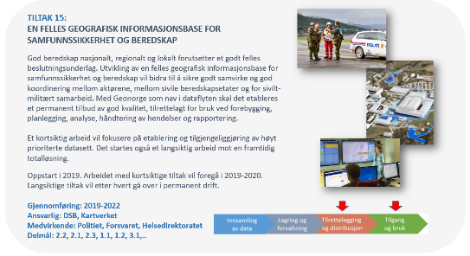
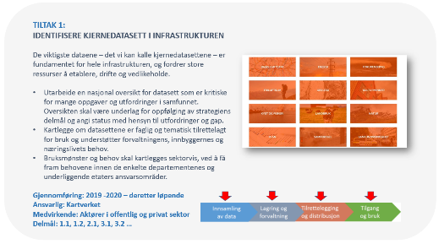
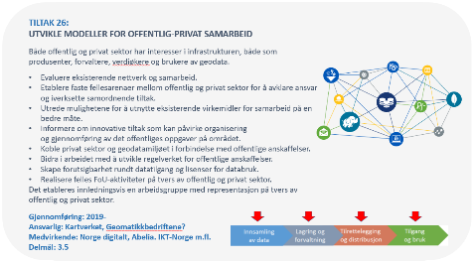
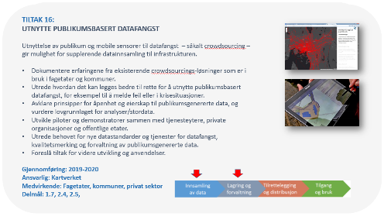
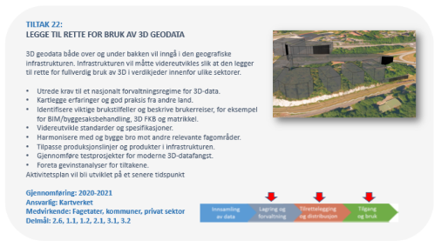
Nasjonale fellestiltak
NASJONALE FELLESTILTAK
Det er definert en rekke fellestiltak som fokuserer på
Utvikling av kunnskapsgrunnlaget -fundamentet av viktige data for bruk i alle sektorer og næringer
Utvikling av felles teknologiske plattformer og løsninger, bl.a. Geonorge
Utnytting av ny metodikk og teknologi - som 3D, dynamiske data, sensorer, maskinlæring, crowd sourcing mv
Geografisk informasjon til særlig prioriterte store arbeidsprosesser som involverer mange aktører, som breredskap, byggesak mv

Slide 8
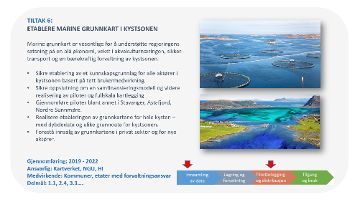
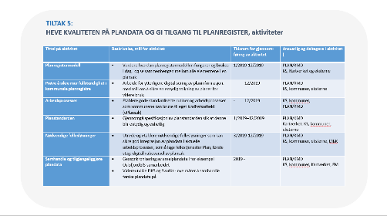
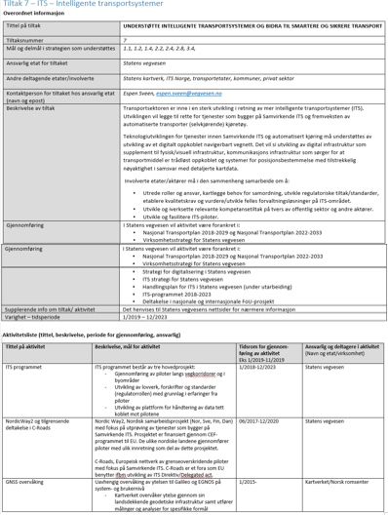
Handlingsplanen – struktur på dokumentasjon
HANDLINGSPLANEN – STRUKTUR PÅ DOKUMENTASJON
Nivå 1
Nivå 2
Nivå 3
Tiltak – beskrivelse
Tiltak - aktiviteter
Detaljert om tiltaket
PPT for presentasjoner
PPT for presentasjoner
For fagfolk og administrasjon

Slide 9
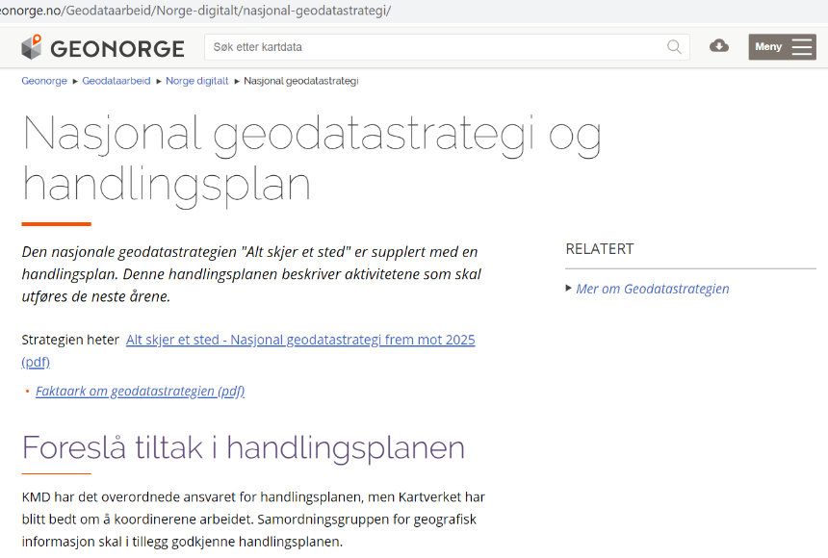
Prosess for videre utvikling av handlingsplanen
Prosess for videre utvikling av handlingsplanen
Handlingsplanen revideres hvert år. – Kartverket ivaretar regien på prosessen
Sektorer og andre kan foreslå tiltak for å nå målet om økt bruk av geografisk informasjon
Departementer, direktoratet, fylkesetater, andre organisasjon mv kan foreslå tiltak
Nasjonal samordningsgruppe for geografisk informasjon er samlingspunkt for å diskutere nye fellestiltak for å videreutvikle infrastruktur og løse bransjeutfordringer
Samordningsgruppen vedtar reviderte utgaver
Etatene kan benytte forslagsskjema for tiltak som ligger på Geonorge
https://www.geonorge.no/Geodataarbeid/Norge-digitalt/nasjonal-geodatastrategi/

Slide 10
Oversikter
Oversikter

Slide 11
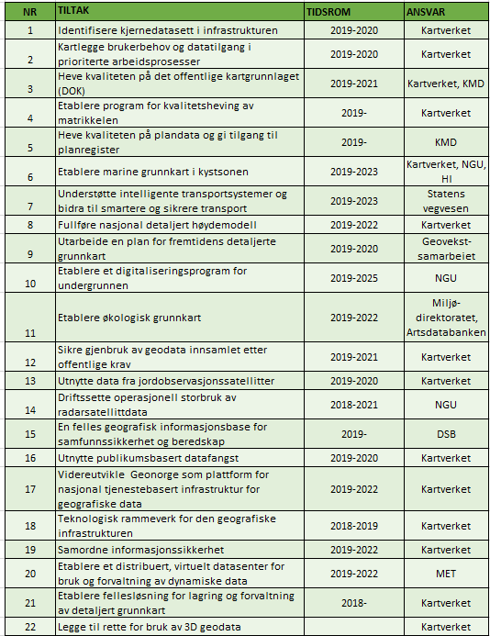
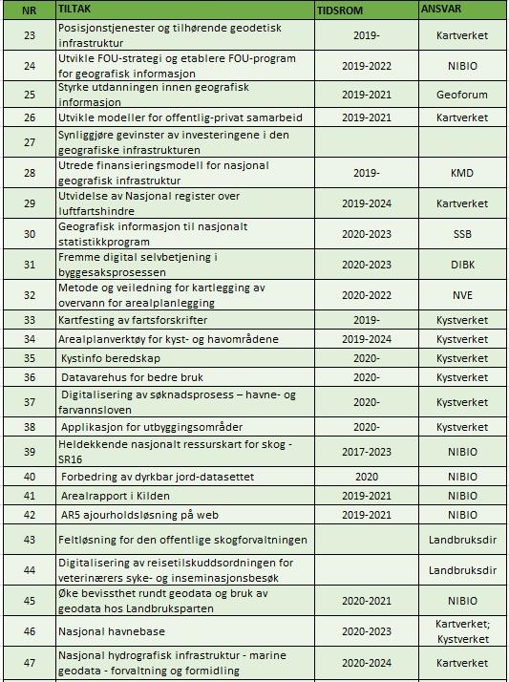
Tiltak 2020-versjon av handlingsplanen
TILTAK 2020-VERSJON AV HANDLINGSPLANEN

Slide 12
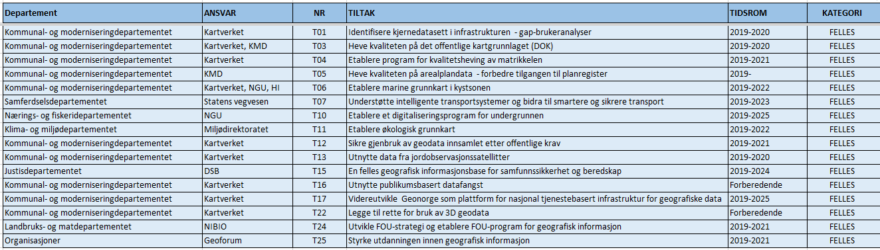
Fellestiltak – tversgående tiltak
Nasjonal geodatastrategi – handlingsplan
FELLESTILTAK – TVERSGÅENDE TILTAK

Slide 13
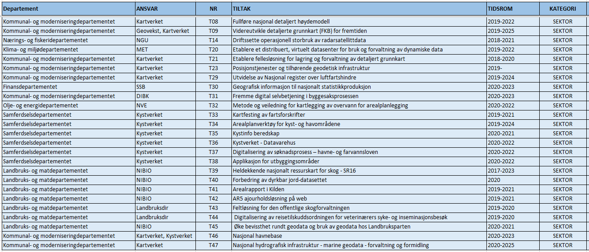
Sektortiltak
Nasjonal geodatastrategi – handlingsplan
SEKTORTILTAK

Slide 14
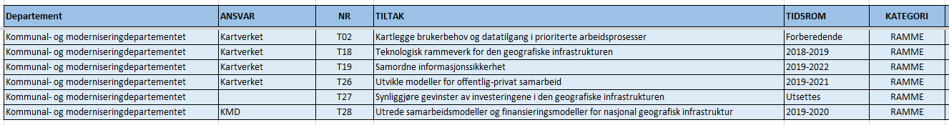
Rammetiltak – metoder og rammeverk
Nasjonal geodatastrategi – handlingsplan
RAMMETILTAK – METODER OG RAMMEVERK

Slide 15
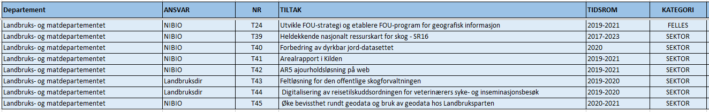
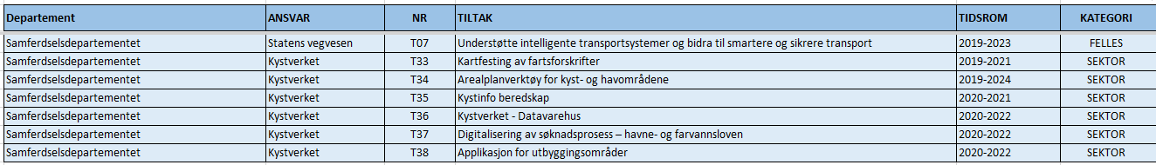
Tiltaksoversikt fordelt på ansvarlig departement
Nasjonal geodatastrategi – handlingsplan
TILTAKSOVERSIKT FORDELT PÅ ANSVARLIG DEPARTEMENT
Landbruks- og matdepartementet
Nærings- og fiskeridepartementet
Olje- og energidepartementet
Samferdsels-departementet
Andre aktører

Slide 16
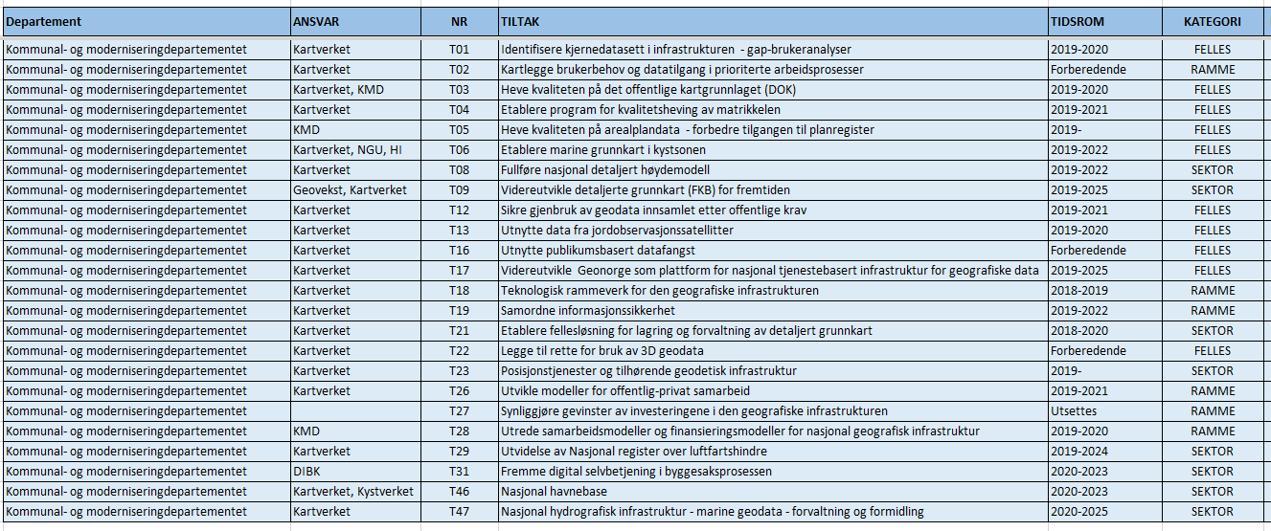
Tiltaksoversikt fordelt på ansvarlig departement
Nasjonal geodatastrategi – handlingsplan
TILTAKSOVERSIKT FORDELT PÅ ANSVARLIG DEPARTEMENT
Finansdepartementet
Justisdepartementet
Klima- og miljødepartementet
Kommunal- og moderniserings-departementet

Slide 17
Tiltaksoversikt fordelt på ansvarlig departement
Nasjonal geodatastrategi – handlingsplan
TILTAKSOVERSIKT FORDELT PÅ ANSVARLIG DEPARTEMENT
Landbruks- og matdepartementet
Nærings- og fiskeridepartementet
Olje- og energidepartementet
Samferdsels-departementet
Andre aktører

Slide 18
Fellestiltak
Fellestiltak

Slide 19
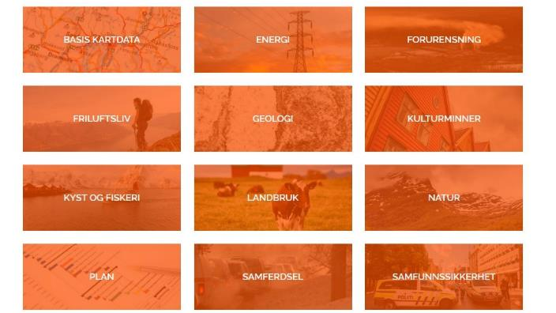
Tiltak 1
TILTAK 1:
IDENTIFISERE KJERNEDATASETT I INFRASTRUKTUREN
De viktigste dataene – det vi kan kalle kjernedatasettene – er fundamentet for hele infrastrukturen, og fordrer store ressurser å etablere, drifte og vedlikeholde.
Utarbeide en nasjonal oversikt for datasett som er kritiske for oppgaver og utfordringer i samfunnet. Oversikten skal være underlag for oppfølging av strategiens delmål og angi status med hensyn til utfordringer og gap.
Kartlegge om datasettene er faglig og tematisk tilrettelagt for bruk og understøtter forvaltningens, innbyggernes og næringslivets behov.
Bruksmønster og behov skal kartlegges sektorvis, ved å få fram behovene innen de enkelte departementenes og underliggende etaters ansvarsområder.
Gjennomføring: 2019 -2020 – deretter løpende
Ansvarlig: Kartverket
Medvirkende: Aktører i offentlig og privat sektor
Delmål: 1.1, 1.2, 2.1, 3.1, 3.2 …

Slide 20
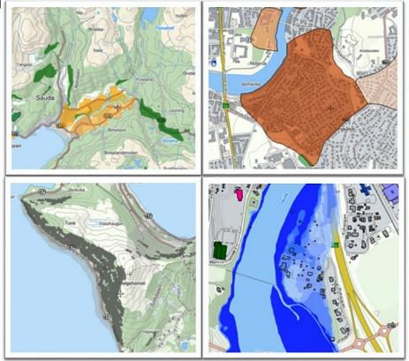
Tiltak 3
TILTAK 3:
HEVE KVALITETEN PÅ DET OFFENTLIGE KARTGRUNNLAGET (DOK)
Tilrettelagte, relevante og kvalitetssikrede geodata skal understøtte prioriterte samfunnsprosesser i kommuner, på fylkesnivå og nasjonalt. En satsing i regi av nasjonale etater og kommuner som produserer prioriterte geodata er nødvendig for å dekke behovet. Det foreligger en omforent plan for dette arbeidet.
Sikre et relevant og kvalitetssikret kunnskapsgrunnlag og bidra til økt bruk av dette. Kvaliteten heves gjennom å forbedre dekning, innhold og tilrettelegge for et klarere budskap.
Tydeliggjøre bruksområdet for de ulike datasettene (nasjonal/kommunal saksbehandling) og bidra til økt bruk av disse.
Utvikle gode rutiner for utveksling av data mellom forvaltningsnivåer og gjøre lokale data mer tilgjengelige.
Gjennomføring: 2019-2020
Ansvarlig: KMD og Kartverket
Medvirkende: Avinor, Bane NOR, Dir for mineralforvaltning,
DSB, Fiskeridir, Forsvarsbygg, Havforskningsinst,
Kystverket, Landbruksdir, Miljødir, NGU, NVE, NIBIO,
Riksantikvaren, SVV, Statnett, SSB
Delmål: 1.1 1.2, 2.1, 3.1, 3.2

Slide 21
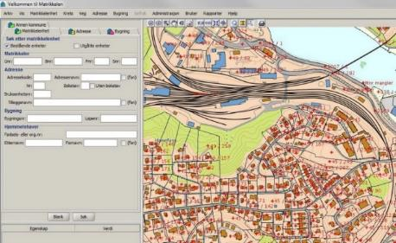
Tiltak 4
TILTAK 4:
ETABLERE PROGRAM FOR KVALITETSHEVING AV MATRIKKELEN
Matrikkelen er en nasjonal felleskomponent og ett av tre basis registre i Norge på lik linje med folkeregistret og enhetsregistret. Matrikkelen inneholder informasjon om matrikkelenheter (eiendom), bygninger og adresser. Mange offentlige etater er avhengige av høy datakvalitet, fullstendighet og ensartethet. Det er betydelig behov for kvalitetsheving av eksisterende data i registeret, og å sikre at ny informasjon er komplett og oppfyller gjeldende kvalitetskrav.
Etablere en overordnet kvalitetsstrategi for å ivareta prioriterte behov gjennom god dialog med interessentene
Tiltak for forbedring av eksisterende og ny informasjon i matrikkelen
Avklare og utvikle bygningsdelen i matrikkelen i tråd med bygningsstrategien
Sikre effektiv integrasjon mellom relevante registre – eksisterende og nye.
Beskrive brukerreiser for saksbehandlere, næringsliv og innbyggere
Vurdere behovet for og eventuelt foreslå endringer i lovverket for i størst mulig grad sikre ensartet og pålitelig føring av informasjon i matrikkelen
Videreføre vegadressearbeidet med mål om minst 98% andel med vegadresser
Gjennomføring: 2019-2021
Ansvarlig: Kartverket
Medvirkende: Kommunene
Delmål: 1.1, 1.2, 2.2, 3.1, 3.2

Slide 22
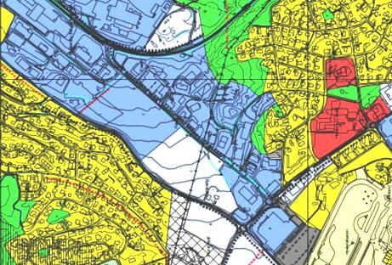
Tiltak 5
TILTAK 5:
HEVE KVALITETEN PÅ AREALPLANDATA - FORBEDRE TILGANGEN TIL PLANREGISTER
Gode plandata er avgjørende for raskere og enklere saksbehandling,
forvaltning og en mer pålitelig datatilgang for offentlige virksomheter,
innbyggere og næringsliv.
Sikre mer fullstendighet i kommunale planregistre gjennom
mer enhetlig digitalisering av ny planinformasjon, sikre entydig tolkning av planer for videre bruk.
Forbedre planregistermodellen og sammenhengen mellom elementene i en plansak.
Forbedre standardiserte rutiner/arbeidsprosesser som kommunene kan bruke til eget kvalitetsarbeid. (ePlansak)
Utrede og etablere nødvendige fellesløsninger for god integrasjon av arealplandata i aktuelle arbeidsprosesser, som f.eks. fellestjenester Plan, ferdigstille digital nabovarsel av plansak.
Samhandling og tilgjengeliggjøring av arealplandata
Gjennomføring: 2020 -
Ansvarlig: KMD
Medvirkende: KS, kommuner, Kartverket, FM, eksterne
Delmål: 1.1, 1.2, 2.2, 2.6, 2.8, 3.1, 3.2

Slide 23
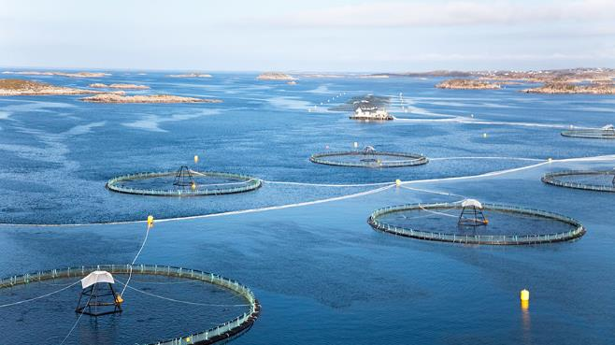
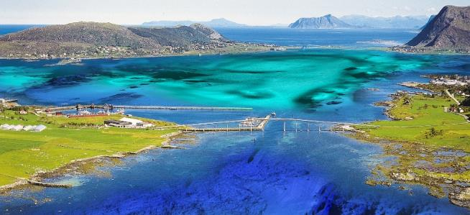
Tiltak 6
TILTAK 6:
ETABLERE MARINE GRUNNKART I KYSTSONEN
Marine grunnkart er vesentlige for å understøtte regjeringens satsning på en blå økonomi, vekst i akvakulturnæringen, sikker transport og en bærekraftig forvaltning av kystsonen.
Sikre etablering av et kunnskapsgrunnlag for alle aktører i kystsonen basert på tett brukermedvirkning.
Sikre oppslutning om en samfinansieringsmodell og videre realisering av piloter og fullskala kartlegging
Gjennomføre piloter blant annet i Stavanger, Astafjord, Nordre Sunnmøre.
Realisere etableringen av grunnkartene for hele kysten – med dybdedata og ulike grunndata for kystsonen.
Forestå innsalg av grunnkartene i privat sektor og for nye aktører.
Gjennomføring: 2020 - 2022
Ansvarlig: Kartverket, NGU, HI
Medvirkende: Kommuner, etater med forvaltningsansvar
Delmål: 1.1, 2.4, 3.3….

Slide 24
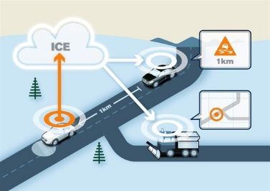
Tiltak 7
TILTAK 7:
UNDERSTØTTE INTELLIGENTE TRANSPORTSYSTEMER OG BIDRA TIL SMARTERE OG SIKRERE TRANSPORT
Transportsektoren er inne i en sterk utvikling i retning av mer intelligente transport-systemer (ITS) og fremveksten av automatiserte transporter (selvkjørende) kjøretøy.
Teknologiutviklingen for tjenester innen Samvirkende ITS og automatisert kjøring må understøttes av et digitalt oppkoblet navigerbart vegnett – en digital infrastruktur som supplement til fysisk/visuell infrastruktur, med kommunikasjon der et transportmiddel er trådløst oppkoblet som samtidig gir høykvalitets posisjonsbestemmelse i samsvar detaljerte kartdata.
Involverte etater/aktører må i den sammenheng samarbeide om å:
Utrede roller og ansvar, samordne, utvikle regulatoriske tiltak og standarder, etablere kvalitetskrav og vurdere/utvikle felles forvaltningsløsninger på ITS-området.
Utvikle og iverksette relevante kompetansetiltak - offentlig og privat sektor.
Utvikle og fasilitere ITS-piloter.
Gjennomføring: 2019-2023
Ansvarlig: Statens vegvesen
Medvirkende: Kartverket, ITS Norge, transport-
etater, kommuner, privat sektor
Delmål: 1.1, 1.2, 1.4, 2.2, 2.4, 2.8, 3.4,

Slide 25

Tiltak 10
TILTAK 10:
ETABLERE ET DIGITALISERINGSPROGRAM OM UNDERGRUNNEN
Med undergrunnen menes alt som befinner seg under landoverflaten/sjøbunnen bestående av jord, leire, sand, grus, stein, antropogene masser/fyllmasser eller fjell. Bedre oversikt over og gjenbruk av kunnskap om undergrunnen, på tvers av sektorer og forvaltningsnivåer, vil gi store samfunnsmessige besparelser. Digitalisering er en kritisk suksessfaktor for å lykkes med dette. Programmet skal legge til rette for økt samspill mellom offentlige og private aktører, økt brukermedvirkning, sikre effektiv innsamling og tilgjengeliggjøring av informasjon om undergrunnen.
Sørge for at flere offentlige etater leverer data om undergrunnen til ansvarlig etat.
Etablere dataflyt som sikrer sømløs og enkel tilgang til informasjon, for mange brukergrupper.
Etablere gode plattformer som skaper nødvendig tillit for innovasjon.
Sørge for arenaer for innovasjon og samhandling mellom offentlig og privat sektor.
Støtte driften av undergrunnsprogrammet og arbeidet med digitalisering
Utvikle nasjonal datainfrastruktur for geologisk informasjon (NGDI).
Gjennomføring: 2018-2021
Ansvarlig: NGU
Medvirkende: Oslo kommune, SVV, Nye veier, Bane NOR,
DMF, tjenesteleverandører og entreprenører m. fl.
Delmål: 1.1, 1.2, 2.2, 2.4, 2.5, ….

Slide 26
Tiltak 11
TILTAK 11:
ETABLERE ØKOLOGISK GRUNNKART
Lettere tilgjengelig informasjon om naturmangfold i ulike plan- og beslutningsprosesser er viktig for å hindre tap av biologisk mangfold. Mangelfull kartlegging og dårlig tilgang til stedfestet kunnskap om naturmangfold i forkant av tiltak og planer kan medføre at natur viktig for naturmangfoldet ødelegges og at slike prosesser tar lang tid. Målsettingen med satsningen på økologisk grunnkart tredelt å opprette å sammenstille stedfestet informasjon om natur i en egen kartportal, øke kartleggingen av natur og bedre samordningen av naturkartleggingen på tvers av sektorer ved hjelp av felles metode og standarder. Dette vil kunne bidra til å legge til rette for bedre beslutningsprosesser og en mer helhetlig forvaltning av norsk natur.
Etablere et økologisk grunnkart i tråd med Meld St. 14 (2015-2016) Natur for livet.
Sammenstille og tilgjengeliggjøre kartlag med stedfestet informasjon om naturtyper, arter og landskapstyper.
Utvikle og tilrettelegge kartlag over miljøvariabler.
Etablere et felles tverrsektorielt system for tilgjengeliggjøring av data fra naturkartlegging i Norge.
Sikre lettere tilgang til økologiske datasett, gjennom nødvendig videreutvikling av Geonorge som nav i infrastrukturen.
Gjennomføring: 2019-2022
Ansvarlig: Miljødirektoratet/ Artsdatabanken
Medvirkende: Direktorater mv.
Delmål: 1.1, 1.2

Slide 27
Tiltak 12
TILTAK 12:
SIKRE GJENBRUK AV GEODATA INNSAMLET ETTER OFFENTLIGE KRAV
Store mengder geografisk informasjon samles inn som del av kartleggingsprogrammer, forskning, konsekvensvurderinger og annen offentlig finansiert eller pålagt dokumentasjon – men uten at det nødvendigvis legges til rette for gjenbruk. Slike data skal bli mer tilgjengelige for bred bruk i samfunnet.
Utrede omfang, berørte aktører og viktige utfordringer – og anslå verdien dataene representerer for et samlet datagrunnlag.
Anbefale aktuelle tiltak for bedre organisering, forvaltning, standarder, metadata, spesifikasjoner, felles løsninger og veiledning – og vurdere gevinster av tiltakene.
Utrede behovet for bedre retningslinjer og krav til aktørene.
Innarbeide retningslinjer og krav i lovverk eller på annen måte, for eksempel i Digitaliseringsrundskrivet.
Utforme hensiktsmessig veiledning og bevisstgjøre aktørene om aktuelle krav.
Etablere oversikt over eksisterende tiltak og løsninger
Gjennomføre piloter som kan demonstrere løsninger som understøtter et livsløpsperspektiv for denne type data, innenfor den geografisk infrastrukturen.
Gjennomføring: 2019-2021
Ansvarlig: Kartverket
Medvirkende: Miljødir, SVV, Bane Nor, Oslo kommune,
Privat sektor – konsulenter mv
Delmål: 1.3, 1.1, 1.2,

Slide 28
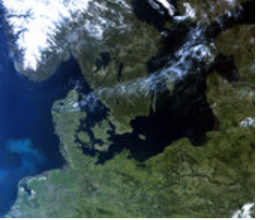
Tiltak 13
TILTAK 13:
UTNYTTE DATA FRA JORDOBSERVASJONS-SATELLITTER
Å utnytte data fra eksisterende og nye jordobservasjonssatellitter er nyttig for samfunnet og bidrar til næringsutvikling. Vår deltagelse i ESA og EUs romprogrammer gjør at Norge kan være ledende i utnyttelse av jordobservasjonsdata.
Tiltaket i handlingsplanen vil først og fremst basere seg på data fra Copernicus-programmet, som er et EU/ESA finansiert program som består av jord-observasjonssatellitter, in situ data og tjenesteprodukter. Data fra andre satellittprogrammer er også aktuelle for forskjellig anvendelse. Tiltakets hovedfokus er:
Etablere nye produkter og tjenester i tråd med brukerbehov i forvaltningen
Tilrettelegge for økt bruk av satellittdata i privat næringsliv
Videreutvikle sentrale databaser og fellesløsninger
Synliggjøre nytte av satellittdata for samfunnet og næringsliv
Sikre norske interesser i Copernicus-programmet
Bidra til at norske in situ data blir brukt i Copernicus-programmet.
Utnytte tilrettelagte tjenester fra Copernicus
Gjennomføring: 2018-2021
Ansvarlig: Kartverket
Medvirkende: Norsk romsenter, Met, fagetater
Delmål: 2.1, 2.2, 2.4, 1.2, 3.4…

Slide 29

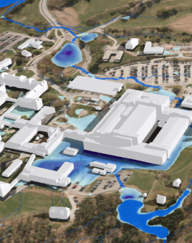
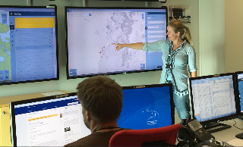
Tiltak 15
TILTAK 15:
EN FELLES GEOGRAFISK INFORMASJONSBASE FOR SAMFUNNSSIKKERHET OG BEREDSKAP
God beredskap nasjonalt, regionalt og lokalt forutsetter et godt felles beslutningsunderlag. Utvikling av en felles geografisk informasjonsbase for samfunnssikkerhet og beredskap vil bidra til å sikre godt samvirke og god koordinering mellom aktørene, mellom sivile beredskapsetater og for sivilt-militært samarbeid. Med Geonorge som nav i dataflyten skal det etableres et permanent tilbud av god kvalitet, tilrettelagt for bruk ved forebygging, planlegging, analyse, håndtering av hendelser og rapportering.
Oppstart i 2019. Forsvaret finansierer etablering av høyt prioriterte datasett ut fra eget behov. Disse vil bli gjort tilgjengelig for sivile beredskapsaktører.
En totalløsning vil kreve betydelig større ressurser enn de som er tilgjengelig i dag. Det er bestemt å søke om statlige satsingsmidler fra 2022. Grunnlag for søknaden vil bli utarbeidet i 2020.
Gjennomføring: 2019-2025
Ansvarlig: DSB, Kartverket
Medvirkende: Politiet, Forsvaret, Helsedirektoratet
Delmål: 2.2, 2.1, 2.3, 1.1, 1.2, 3.1,..

Slide 30
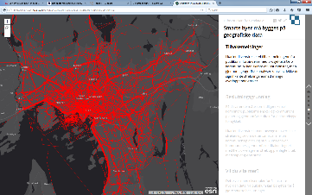
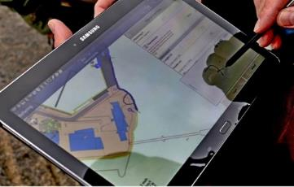
Tiltak 16
TILTAK 16:
UTNYTTE PUBLIKUMSBASERT DATAFANGST
Utnyttelse av publikum og mobile sensorer til datafangst – såkalt crowdsourcing – gir mulighet for supplerende datainnsamling til infrastrukturen.
Dokumentere erfaringene fra eksisterende crowdsourcings-løsninger som er i bruk i fagetater og kommuner.
Utrede hvordan det kan legges bedre til rette for å utnytte publikumsbasert datafangst, for eksempel til å melde feil eller i krisesituasjoner.
Avklare prinsipper for åpenhet og eierskap til publikumsgenererte data, og vurdere lovgrunnlaget for analyser/stordata.
Utvikle piloter og demonstratorer sammen med tjenesteytere, private organisasjoner og offentlige etater.
Utrede behovet for nye datastandarder og tjenester for datafangst, kvalitetsmerking og forvaltning av publikumsgenererte data.
Foreslå tiltak for videre utvikling og anvendelser.
Gjennomføring: forberedende
Ansvarlig: Kartverket
Medvirkende: Fagetater, kommuner, privat sektor
Delmål: 1.7, 2.4, 2.5,

Slide 31
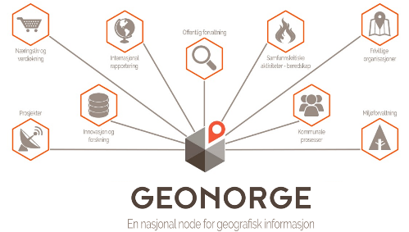
Tiltak 17
TILTAK 17:
VIDEREUTVIKLE GEONORGE SOM PLATTFORM FOR NASJONAL
TJENESTEBASERT INFRASTRUKTUR FOR GEOGRAFISKE DATA
Geonorge skal sikre en effektiv dataflyt på tvers av sektorer og nivåer i samfunnet, og vil ha stor betydning for digitalisering og verdiskapning i både offentlig og privat sektor.
Løfte og videreutvikle Geonorge som nasjonal felleskomponent, med standardiserte grensesnitt som enkelt lar seg integrere i brukerapplikasjoner.
Videreutvikle Geonorge som felles informasjonskanal mellom aktørene.
Skape forutsigbarhet for aktører som er avhengige av god tilgjengelighet til data.
Stille krav til bruk av Geonorge i relevante regelverk og rundskriv, og slik sikre vedvarende kvalitet på datainnholdet.
Sikre finansiering av den videre drift og utvikling av Geonorge.
Avklare sammenhengen og vurdere samhandling og integrasjon mellom Geonorge og andre infrastrukturer (data.norge.no, nasjonale forskningsinfrastrukturer, etc.).
Gjennomføring: Løpende
Ansvarlig: Kartverket
Medvirkende: Norge digitalt-parter
Delmål: 2.1

Slide 32
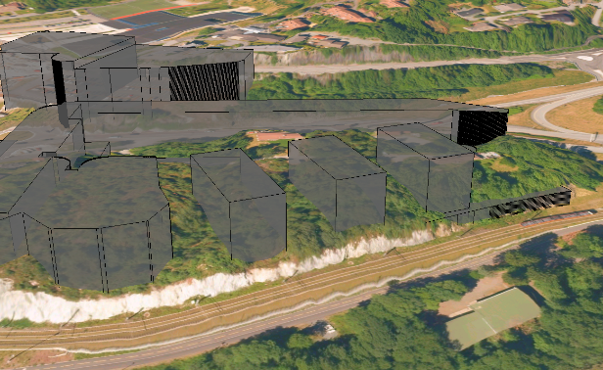
Tiltak 22
TILTAK 22:
LEGGE TIL RETTE FOR BRUK AV 3D GEODATA
3D geodata både over og under bakken vil inngå i den geografiske infrastrukturen. Infrastrukturen vil måtte videreutvikles slik at den legger til rette for fullverdig bruk av 3D i verdikjeder innenfor ulike sektorer.
Utrede krav til et nasjonalt forvaltningsregime for 3D-data.
Kartlegge erfaringer og god praksis fra andre land.
Identifisere viktige brukstilfeller og beskrive brukerreiser, for eksempel for BIM/byggesaksbehandling, 3D FKB og matrikkel.
Videreutvikle standarder og spesifikasjoner.
Harmonisere med og bygge bro mot andre relevante fagområder.
Tilpasse produksjonslinjer og produkter i infrastrukturen.
Gjennomføre testprosjekter for moderne 3D-datafangst.
Foreta gevinstanalyser for tiltakene.
Aktivitetsplan vil bli utviklet på et senere tidspunkt
Gjennomføring: forberedende
Ansvarlig: Kartverket
Medvirkende: Fagetater, kommuner, privat sektor
Delmål: 2.6, 1.1, 1.2, 2.1, 3.1, 3.2

Slide 33

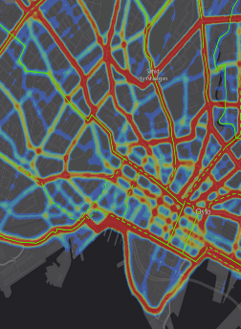
Tiltak 24
TILTAK 24:
UTVIKLE FOU-STRATEGI OG ETABLERE ET FOU-PROGRAM FOR GEOGRAFISK INFORMASJON
Det trengs en strategi for å målrette og systematisere FoU for videreutviklingen av den geografiske infrastrukturen. Strategien må understøtte prioriterte tiltak i handlingsplanen. Det er særskilt behov for innsats i sentrale deler av kjeden (lagring, forvaltning, tilrettelegging og distribusjon). Det må legges vekt på å mobilisere nasjonale FoU-miljøer innenfor fagområdet.
Gjennomføring: 2019-2021
Ansvarlig: Norsk institutt for bioøkonomi
Medvirkende: Fagetater, Forskningsrådet,
kommuner, privat sektor
Delmål: 3.4, 3.1, 3.2, 3.3, 3.5, 2.4, 2.5,…
Kartlegge norske FoU-miljø og deres virksomhet innenfor fagområdet.
Kartlegge den internasjonale forskningsfronten innfor fagområdet.
Etablere dialog med eksisterende forskningsmiljøer, -arenaer og -programmer.
Utvikle en nasjonal FoU-strategi for geodataområdet.
Utrede behovet for et nasjonalt forskningsprogram innen geografiske data, teknikker og teknologier.
Arbeide for å få geodataområdets problemstillinger inn i Forskningsrådets øvrige satsinger, særlig knyttet til endene i verdikjeden (innsamling av geodata, forskningsinfrastruktur, bruk av geodata)
Knytte nasjonal FoU-innsats opp mot europeiske programmer som ISA².
Utrede et felles kompetansemiljø for avansert analyse, statistikk og stordata.

Slide 34
Tiltak 25
TILTAK 25:
STYRKE UTDANNING INNEN GEOGRAFISK INFORMASJON
Geografisk informasjon brukes i nær alle sektorer og blir i stadig større grad integrert i ulike brukerløsninger. Med vekst i bruken av geografisk informasjon trengs mer og ny kompetanse og kapasitet. Riktig bruk av geografisk informasjon krever høy kompetanse på kart og geodata. Geodata er et eget fagfelt og skal samspille med annen kunnskap. Teknologisk skjer det en rivende utvikling på sensorteknologier, stordata, dynamisk informasjon, satellitt- og droneteknologier mv.
Utdanningen må utvikles og moderniseres gjennom langsiktige tiltak på mange fagfelt.
Utdanning på alle trinn må moderniseres og ta inn nye og kommende teknologier, teknikker og datakilder.
Det må utvikles utdanningstilbud tilpasset ulike brukergrupper og som inkluderer georelatert IT, informasjonssikkerhet, innovasjon, geodesi, kartografi, og oppmåling. Det genuine med geografisk informasjon, lokasjon, areal, geografisk analyse og geografiske mønstre må tillegges vekt.
Læresteder med geomatikk og geografisk analyse skal sikres oppdatert kompetanse og læremidler
Utveksling av kompetanse mellom utdanningssektor og offentlig og private kart/geodataaktører skal utvides. Bidra til nærhet mellom utdanning, næringsliv og brukere.
Markedsføring av fagområdet må styrkes for å sikre bredere rekruttering
Det må avklares samarbeidsformer innen utdanningssektoren, ansvarlige myndigheter og fagetater.
Gjennomføring: 2019-2021
Ansvarlig: Geoforum
Medvirkende: Kartverket, Norge digitalt-etater
Delmål: 3.5

Slide 35
Rammetiltak
Rammetiltak

Slide 36

Tiltak 2
TILTAK 2:
KARTLEGGE BRUKERBEHOV OG DATATILGANG I
PRIORITERTE ARBEIDSPROSESSER
Til grunn for forbedringstiltak for data og felles løsninger må vi vite mer om hvor brukerbehovene er størst.
Utarbeide oversikter over tidligere gjennomførte brukerundersøkelser og gode brukseksempler.
Oppsummere erfaringer fra prosjekter som GeoLett og tilpasse en felles metodikk for å klargjøre brukerbehov.
Velge ut og se nærmere på arbeidsprosesser som omfatter saksbehandlere, politikere, innbyggere og næringsliv.
Utvikle retningslinjer og veiledning for fagetatenes tilrettelegging av geodata for gjenbruk/viderebruk, og som bidrar til brukerorientering av deres forvaltning av geodata.
Vil gjennomføres som del av tiltak 1, se aktiviteter for denne.
Gjennomføring: 2019-2020
Ansvarlig: Kartverket
Medvirkende: Fagetater, kommuner, privat sektor
Delmål: 1.2, 1.1, 2.1, 3.2

Slide 37
Tiltak 18
TILTAK 18:
RAMMEVERK FOR TEKNOLOGISK SAMVIRKE
Teknologiene som etableres for å håndtere geografisk informasjon på nasjonalt nivå må fungere sammen. Et rammeverk for teknologisk samvirke i Norge blir viktig dokumentasjon til bruk i spesifisering og kravsetting – også overfor leverandører.
Etablere en arbeidsgruppe med deltakelse fra både offentlig (stat/kommune) og privat sektor.
Definere tekniske krav og anbefalinger vedrørende interoperabilitet for å sikre en operasjonell geografisk infrastruktur. Dette omfatter blant annet data (herunder koordinatsystemer), metadata, tjenester (herunder om formater), modellering og registerinformasjon.
Sørge for at krav og anbefalinger tar utgangspunkt i lover, forskrifter, vedtatte arkitekturprinsipper og andre overordnede føringer.
Krav og anbefalinger på geodataområdet skal sikre horisontal integrasjon med annen infrastruktur (ITS, BIM, etc.) og vertikal integrasjon med gjeldende IKT-politikk, dette med tanke på hvordan de store infrastrukturene henger sammen..
Arbeidet knyttes opp mot europeiske interoperabilitets-initiativ innenfor rammen av INSPIRE og ISA².
Gjennomføring: 2018-2019
Ansvarlig: Kartverket
Medvirkende: DIFI, Fagetater, kommuner, privat sektor
Delmål: 2.8, 2.2, 2.1, 3.1, 3.2, …..

Slide 38
Tiltak 19
TILTAK 19:
SAMORDNE OPPFØLGING AV INFORMASJONSSIKKERHET
Brukerne må kunne stole på datainnholdet i den geografiske infrastrukturen. Utfordringene knyttet til informasjonssikkerhet er imidlertid økende også på geodataområdet. Aktørene skal oppfylle lovpålagte sikkerhetsmål og et tilstrekkelig sikkerhetsnivå basert på en dokumentert risikovurdering med hensyn til konfidensialitet, integritet og tilgjengelighet. Data og tjenester som skal unntas offentligheten skal ikke tilflyte uvedkommende. GDPR og den nye personopplysningsloven setter også konkrete krav til innebygget personvern i alle IT-systemer. Informasjonssikkerhet er den enkelte virksomhets ansvar. Aktivitet;
Utarbeide en veileder med anbefalinger for informasjonssikkerhet inklusive GDPR. Veilederen skal øke bevissthet, gi råd til etater og brukere/leverandører av geodata i spørsmål om informasjonssikkerhet, GDPR mv.
Arbeidet skal blant annet tilby hjelp til verdivurderinger og særlig rette oppmerksomhet mot det som strekker seg ut over den enkelte etat/aktørs ansvar for egen sikkerhet. Samvirke, avhengigheter, sårbarheter og trusler i verdikjeden/nettverket er viktige elementer i et informasjonssikkerhetsperspektiv.
Aktører skal gis veiledning på den kompetanse som er nødvendig for å vurdere sannsynligheten for og konsekvensene av mulige sikkerhetsbrudd. Veiledningen tar utgangspunkt i en risikobasert tilnærming der partene gjennomfører risikovurderinger, og deretter iverksetter nødvendige forebyggende tiltak.
Gjennomføring: 2019-
Ansvarlig: Kartverket
Medvirkende: DIFI, DSB
Delmål: 2.2, 2.3

Slide 39
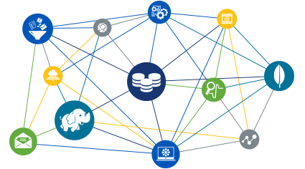
Tiltak 26
TILTAK 26:
UTVIKLE MODELLER FOR OFFENTLIG-PRIVAT SAMARBEID
Både offentlig og privat sektor har interesser i infrastrukturen, både som produsenter, forvaltere, verdiøkere og brukere av geodata.
Evaluere eksisterende nettverk og samarbeid.
Etablere og drifte faste fellesarenaer mellom offentlig og privat sektor for å avklare ansvar og iverksette samordnende tiltak.
Utrede mulighetene for å utnytte eksisterende virkemidler for samarbeid på en bedre måte.
Informere om innovative tiltak som kan påvirke organisering
og gjennomføring av det offentliges oppgaver på området.
Koble privat sektor og geodatamiljøet i forbindelse med offentlige anskaffelser.
Bidra i arbeidet med å utvikle regelverket for offentlige anskaffelser.
Skape forutsigbarhet rundt datatilgang og lisenser for databruk.
Realisere felles FoU-aktiviteter på tvers av offentlig og privat sektor.
Det etableres en arbeidsgruppe med representasjon fra offentlig og privat sektor.
Gjennomføring: 2019-
Ansvarlig: Kartverket
Medvirkende: Abelia. IKT-Norge, Geomatikkbedriftene,
Norge digitalt m.fl.
Delmål: 3.5

Slide 40
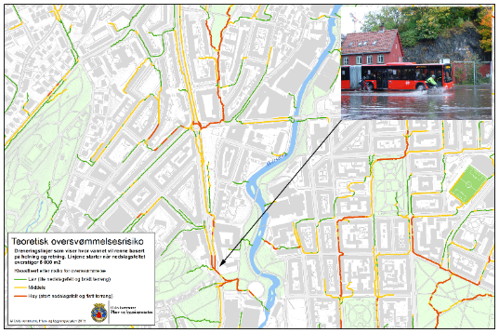
Tiltak 27
TILTAK 27:
SYNLIGGJØRE GEVINSTER AV INVESTERINGENE I DEN GEOGRAFISKE INFRASTRUKTUREN
Geodata skal brukes på bred basis og på tvers av sektorer og forvaltningsnivåer, og gi effektive beslutningsprosesser og en mer kunnskapsbasert forvaltning. Målrettet gevinstrealisering skal bidra til å sikre nødvendig finansiering, mer innovasjon og næringsutvikling.
For å synliggjøre gevinstene av investeringene i den geografiske infrastrukturen skal:
gevinstene kartlegges, beskrives og kvantifiseres,
det utarbeides en «veileder for gevinstrealisering»,
det gjennomføres pilotprosjekter som demonstrerer metodikken,
dokumentert verdiskapning basert på utnyttelse av geografisk informasjon kommuniseres aktivt til omverden.
Aktivitetsplan vil bli utviklet på et senere tidspunkt
Gjennomføring: Utsettes
Ansvarlig: Norge digitalt-samarbeidet
Medvirkende:
Delmål: 4.2, 4.3, 4.4, 4.1, 3,1, 3.2

Slide 41
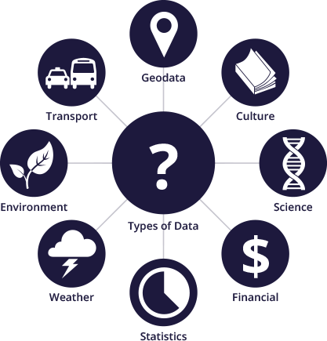
Tiltak 28
TILTAK 28:
UTREDE SAMARBEIDSMODELLER OG FINANSIERINGSMODELLER FOR NASJONAL GEOGRAFISK INFRATRUKTUR
Det er nødvendig at den nasjonale geografiske infrastrukturen er sikret vedvarende og robust finansiering.
Klargjøre forutsetningene for å sikre en best mulig felles geografisk infrastruktur hvor det legges vekt både på det offentliges, næringslivets og andre brukeres behov.
Sette i gang et arbeid for å vurdere dagens finansieringsordninger, utfordringer ved dem og konsekvenser av en eventuell omlegging.
Vurdere mulige samarbeidsmodeller som kan sikre enda bredere finansieringsgrunnlag og godt forankrede forpliktelser om videreutvikling av den geografiske infrastrukturen.
Gjennomføring: 2018-2020
Ansvarlig: KMD
Medvirkende: Departementene, Kartverket, KS, Geomatikkbransjen,
IKT-Norge, Nasjonalt geodataråd, Samordningsgruppen
for geografisk informasjon, eksterne konsulenter
Delmål: 1.1, 1.3, 1.6, 3.3, 4

Slide 42
Sektortiltak
Sektortiltak

Slide 43
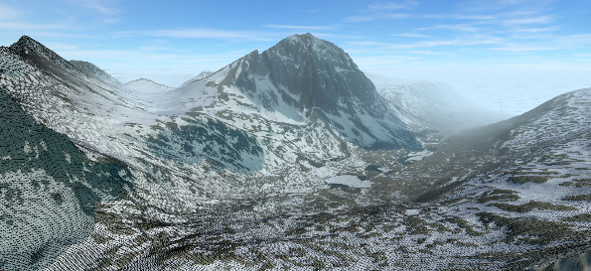
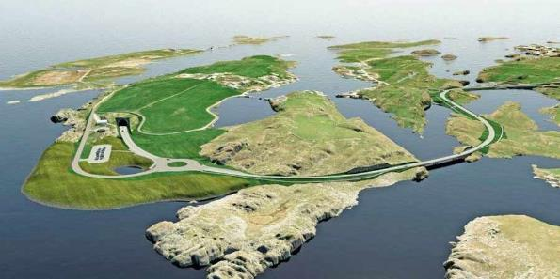
Tiltak 8
TILTAK 8:
NASJONAL DETALJERT HØYDEMODELL
En detaljert høydemodell basert på laser og bildematching vil ha mange anvendelsesområder. Modellen blir vesentlig for arbeidet med klimatilpasning og analyser av flom og skred, og leverer også data for luftfart, skogbruk og effektiv planlegging i samfunnet.
Fullføre prosjektet
Sikre videre drift og utvikling av forvaltningsløsningen etter 2022.
Etablere et vedlikeholds-regime for datainnholdet.
Sørge for at potensielle brukere har kunnskap om mulige anvendelser og avledede produkter
Sikre brukerne god tilgang til datagrunnlaget
Gjennomføring: 2018-2022
Ansvarlig: Kartverket
Medvirkende: Samarbeidende departementer
Delmål: 1.1, 1.2, 1.6, 2.2, 2.4, 2.6, 3.1,

Slide 44
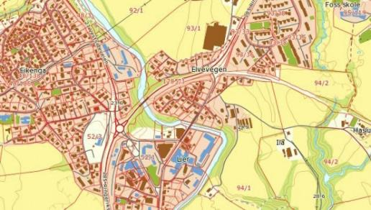
Tiltak 9
TILTAK 9:
VIDEREUTVIKLE DETALJERTE GRUNNKART (FKB) FOR FREMTIDEN
Innholdet i og kvaliteten på FKB-data må videreutvikles i takt med brukernes behov for detaljerte kartdata i en «digital modell av virkeligheten». Bruksområdene er saksbehandling, prosjektering, navigasjon, geografiske analyser og FKB-data i kart- og innsynsløsninger.
Sikre god kvalitet på FKB-dataene, spesielt når det gjelder homogenitet og kvalitet. Fullstendighet prioriteres før nøyaktighet. Det gjennomføres kvalitetskampanjer etter utarbeidet plan.
Benytte de datakildene og den metodikken som samlet sett gir den beste datakvaliteten - fotogrammetrisk kartlegging, administrativt ajourhold, brukerbasert datainnsamling, automatisert datafangst (maskinlæring), bruk av laserdata mm.
Sikre homogenitet mellom Geovekst-datasett, matrikkel, NVDB og N50
Gjennomføring: 2020-2021
Ansvarlig: Geovekst-samarbeidet
Medvirkende: Storbykommunene
Delmål: 1.1, 2.1, m.fl.

Slide 45
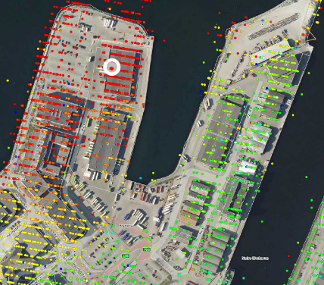
Tiltak 14
TILTAK 14:
DRIFTSETTE OPERASJONELL STORBRUK AV RADARSATELLITTDATA
Interferometric SAR (InSAR) brukes til å identifisere og måle forskyvninger, stabilitetsvurderinger, potensielle områder for setningsskader, endringer i fjellpartier, løsmasser, byggeområder, veier og annen infrastruktur, tettsteder, kaianlegg mv., og kan detektere endringer i grunnen på millimeter-nivå. Dette er svært viktig for kunnskap om fundamenteringsbehov, utbedring, avbøtende tiltak mv. Det skal nå legges til rette for storbruk av slike data for klimatilpasning, samfunnssikkerhet, effektivisering av prosjektering, utbygging mv
Driftsløsninger for utnytting av Copernicus-programmet i Norge
Etablere effektive mottaks- og lagringsløsninger for Sentinel-1 radardata
Etablere tilgangsløsninger for slike data
Etablere analyser og grunnleggende produkter i hht brukerbehov
Benytte stordata-teknologi og prosessering av store datamengder.
Støtte driften av InSAR-Norge, www.Insar.no
Gjennomføring: 2018-2021
Ansvarlig: NGU
Medvirkende: NVE, Norsk romsenter m.fl.
Delmål: 1.2, 2.1, 2.2, 2.4, 3.4

Slide 46
Tiltak 20
TILTAK 20:
ETABLERE ET DISTRIBUERT, VIRTUELT DATASENTER FOR BRUK OG FORVALTNING AV DYNAMISKE GEODATA
Dynamiske geodata vil inngå i den geografiske infrastrukturen. Det skal utvikles en felles tilnærming til håndteringen og publisering av dynamiske geodata.
Ta utgangspunkt i og bygge videre på Meteorologisk institutt-prosjektet «Enhetlig forvaltning av dynamiske geodata».
Kartlegge bruksområder og datakilder og identifisere gevinster, herunder økt bruk av offentlige data; større nytte av investeringene gjennom langsiktig bevaring av data; muligheter for flerbruk; transparens og sporbarhet i beslutninger; etablering av et referansegrunnlag for ettertiden.
Utvikle samarbeid mellom aktører med forvaltningsansvar for relevante offentlige data, om et felles rammeverk.
Tilstrebe harmoniserte søks- og bruksmetadata, samt felles datastrukturer for utveksling av data.
Etablere et metadata-styrt, distribuert, virtuelt datasenter som bygger på eksisterende strukturer hos den enkelte dataforvalteren.
Gjennomføring: 2019-2022
Ansvarlig: Meteorologisk institutt
Medvirkende: Miljødirektoratet, Kartverket m.fl.
Delmål: 2.4, 2.5, 2.7, 2.3, 2.2, 1.1, 1.2, 3.1, 3.2, 3.4

Slide 47
Tiltak 21
TILTAK 21:
ETABLERE EN FELLESLØSNING FOR LAGRING OG
FORVALTNING AV DETALJERT GRUNNKART (FKB)
Robuste og brukervennlige fellesløsninger sikrer en samordnet forvaltning av viktige data, i et livsløpsperspektiv.
Ferdigstille en nasjonal løsning for forvaltning av felles kartdatabase - som omfatter de mest detaljerte karttema og fagdata – og som kommunene og staten samarbeider om å investere i.
Sikre at den felles forvaltningsløsningen bidrar til å effektivisere og heve kvaliteten på viktige prosesser i samfunnet.
Ivareta behovet for at kommunene også kan være originaldata-ansvarlige.
Sikre plattformuavhengighet og tilstrebe at kommuner tar i bruk løsningen.
Evaluere konseptet og spesifisere en ny og fremtidsrettet løsning som også håndterer 3D-data, basert på brukerbehov og erfaringene fra den første fasen.
Gjennomføring: 2018 - 2020
Ansvarlig: Kartverket
Medvirkende: Kommuner, Geovekst, privat sektor
Delmål: 2.2

Slide 48
Tiltak 23
TILTAK 23:
POSISJONSTJENESTER OG TILHØRENDE GEODETISK INFRASTRUKTUR
Posisjonstjenester blir stadig viktigere for utnyttelse av geografisk informasjon i samfunnet. Samsvar med høy grad av nøyaktighet mellom posisjonstjenester og de enkelte datasett blir viktigere med tiden. Den videre utviklingen innenfor posisjonstjenester vil avsløre at dagens statiske referanseramme (Euref89) ikke er i stand til å gi den nødvendige kvaliteten som trengs for å understøtte fremtidig bruk. En global oppdatert referanseramme kan være mer egnet. Det er behov for kontinuerlig forbedring og vedlikehold av den bakenforliggende geodetiske referansesystemet for å understøtte fremtidige anvendelser.
Etablere en bred sammensatt arbeidsgruppe med deltakere fra hele geomatikk-Norge og
fremtidens brukermiljøer av posisjonstjenester til utredningsarbeid
Innføringen vil kreve store omlegginger på alle områder av geodataforvaltningen,
og det må derfor gjennomføres egne utredninger for hvert av trinnene:
  Trinn 1: Innføring av en global geodetisk referanseramme som erstatning for Euref89.
  Trinn 2: Gradvis overgang til jevnlig oppdatering av referanserammen for utvalgte datasett i infrastrukturen.
Aktivitetsplan vil bli utviklet på et senere tidspunkt
Gjennomføring: 2019-
Ansvarlig: Kartverket
Medvirkende: Statens vegvesen, Bane NOR,
Avinor, ITS Norge, Storkommunegruppa,
private tjenesteleverandører.
Delmål: 1.4

Slide 49
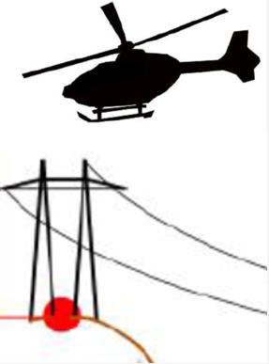
Tiltak 29
TILTAK 29:
UTVIDELSE AV NASJONAL REGISTER OVER LUFTFARTSHINDRE
Forskrift om rapportering, registrering og merking av luftfartshindre pålegger eier av luftfartshindre å rapportere til nasjonalt register over luftfartshindre (NRL). Geografiske data og tjenester fra NRL blir gjort tilgjengelig for brukere, f.eks. Forsvaret, luftambulansene, Politiet mv.
Luftfartstilsynet arbeider med regler som vil øke kravene til rapportering betraktelig, ved at de fleste kabler og ledninger i luft skal inn i registeret. I tillegg legges det opp til innskjerping av nøyaktighetskrav ved rapportering. Dette gir behov for utvikling av NRL.
Viktige oppgaver:
Etablere av tekniske løsninger som kan ta imot, lagre og videreformidle både vesentlig økte volumer og data som tilfredsstiller internasjonale krav.
Etablere opplegg for en mest mulig effektiv flyt av data fra anleggseiere, via Kartverket, til brukerne.
Gjennomføring: 2019-2024
Ansvarlig: Kartverket
Medvirkende: Luftfartstilsynet, Samferdselsdep, KMD,
Eiere av luftfartshindre (anleggseiere), brukere
Delmål: 1.1, 1,2, 1.3,

Slide 50
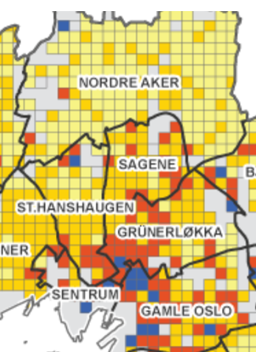
Tiltak 30
TILTAK 30:
GEOGRAFISK INFORMASJON TIL NASJONALT STATISTIKKPRODUKSJON
Statistisk sentralbyrå følger opp nasjonal statistikkproduksjon og leveranse av norske bidrag til Eurostat og andre internasjonale organer. Gjennom den nye statistikkloven skal statistikkproduksjonen justeres og reorganiseres. Statistikkproduksjonen vil foregå både i SSB og i andre etater. Effektivisering av statistikkproduksjon, heving av kvaliteten og endring av statistikkproduksjon med vekt på nye fagfelt, klima, biomangfold mv krever i større grad geografisk informasjon.
Geografisk informasjon er vesentlig i statistikkproduksjon og også i formidling av statistikk. Det er to hovedmål i prosjektet
Det er viktig å sikre og bedre langsiktig tilgang til data av egnet kvalitet til statistikkproduksjon i Norge, og særlig i nasjonalt statistikkprogram.
Det er også viktig å sikre god dataflyt av geografisk informasjon til alle som har roller i nasjonalt statistikkprogram og annen definert statistikkproduksjon.
Gjennomføring: 2020-2023
Ansvarlig: SSB
Medvirkende: Statistikk-leverandører og brukere
Delmål: 1.1, 1,2, 1.3, 2.1..
Kilde: SSB

Slide 51
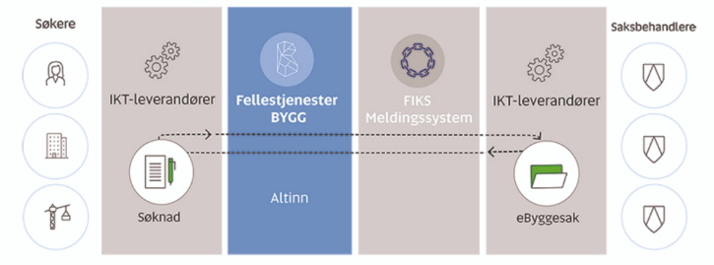
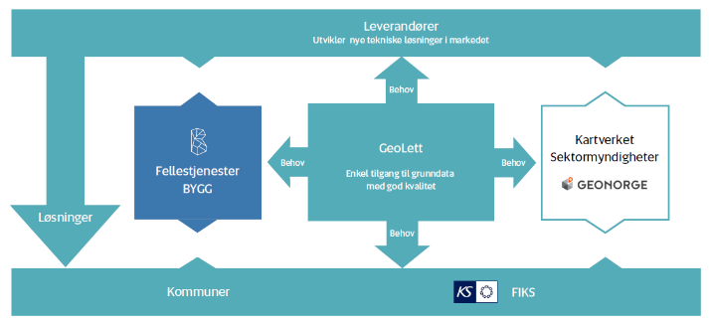
Tiltak 31
TILTAK 31:
FREMME DIGITAL SELVBETJENING I BYGGESAKSPROSESSEN
De langsiktige målene i ByggNett-strategien er blant annet selvbetjeningsløsninger for alle søknader om byggetillatelser, at all kommunikasjon i byggsektoren går digitalt og at regelverket støtter automatisk regelsjekk av de fleste byggesaker.
Aktuelle tiltak:
Pilotering, utvikling og innovasjon med stor vekt på brukerinvolvering av fremtidsrettede løsninger som sikrer en best mulig dataflyt i verdikjeden (DiBK)
Tiltak som stimulerer til markedsutvikling og økende mangfold av byggesaks- og byggesøknadsløsninger (DiBK)
Stimulere til videreutvikling av kvalitet på DOK og planregistre for å effektivisere og forenkle søknad- og byggesaksbehandling.
Bidra til utbredelse av byggesaksBIM som underlag for byggesaksbehandlingen, oppdatering av matrikkel og SFKB.
Gjennomføring: 2020-2023
Ansvarlig: DIBK
Medvirkende: Kartverket
Delmål: 1.1, 1,2, 1.3, 2.1..

Slide 52
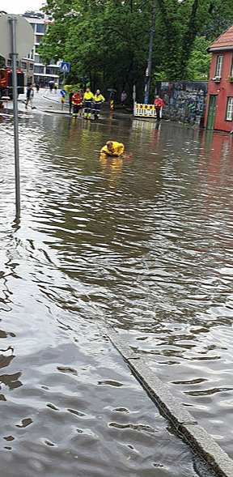
Tiltak 32
TILTAK 32:
STANDARDISERT METODIKK OG VEILEDNING FOR KARTLEGGING AV OVERVANN TIL AREALPLANLEGGING
NVE skal bistå kommunene med å forebygge overvannsskade gjennom urbanhydrologisk kunnskapsbygging og økt veiledning til kommunenes arealplanlegging. Målsetningen representerer en tematisk utvidelse av NVEs veiledningsplikt på flom og skred i kommunal arealplanlegging.
NVE er statlig sektormyndighet for vannkvantitet, og har veiledningsplikt overfor kommunene om overvann i arealplanlegging. Nasjonal detaljert høydemodell gjør det mulig for kommunene å selv beregne aktsomhetskart for infiltrasjon, fordrøyning og trygg bortledning av overvann i terrengmodeller. Det store tilfanget av verktøy (programvare og algoritmer) gjør det imidlertid nødvendig å standardisere produksjonen av slike aktsomhetskart. Det er spesielt viktig å informere planaktørene om hvilke hydrologiske begrensninger som ligger i slike beregninger.
Gjennomføring: 2019-2022
Ansvarlig: NVE
Medvirkende:
Delmål: 1.1, 1,2,
Kilde: NVE

Slide 53
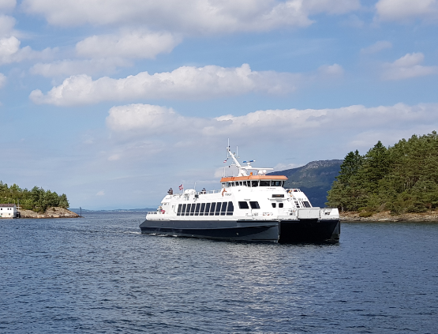
Tiltak 33
TILTAK 33:
KARTFESTING AV FARTSFORSKRIFTER
Kartfesting av fartsforskrifter – Lokale fartsforskrifter angir fartsbegrensninger i sjø, elv eller innsjø for en eller flere kommuner.
Sjøkartet skal vise fartsbegrensningene, men ikke alle er enhetlig vist i disse. Kystverket arbeider med å få samlet inn og digitalisert disse opplysningene til en samlet kartbasert oversikt over fartsforskriftene.
Gjennomføring: 2019-??
Ansvarlig: Kystverket
Medvirkende: Kommuner, Kartverket
Delmål: 1.1, 1.2,
Foto: A. Lillethun

Slide 54
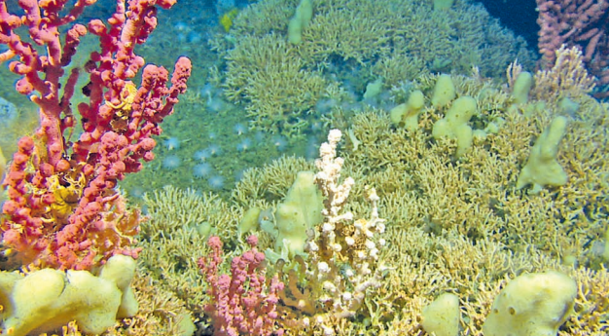
Tiltak 34
TILTAK 34:
AREALPLANVERKTØY FOR KYST- OG HAVOMRÅDER
Utvikling av arealplanverktøy for helhetlig tiltaksforvaltning av kyst- og havområdene – I innspillsmøtet for forvaltningsplanene for de norske havområdene var det flere aktører som påpekte at offentlig forvaltning av havområdene er fragmentert og spredd på flere offentlige aktører.
Kystverket vil vurdere å utvikle et digitalt arealplanverktøy som kan understøtte en bedre, enklere, tydeligere og mer helhetlig tiltaksforvaltning av tiltak i kyst- og havområdene.
Gjennomføring: 2019-??
Ansvarlig: Kystverket
Medvirkende:
Delmål: 1.1, 1.2,
KILDE: Mareano/Havforskningsinstituttet

Slide 55
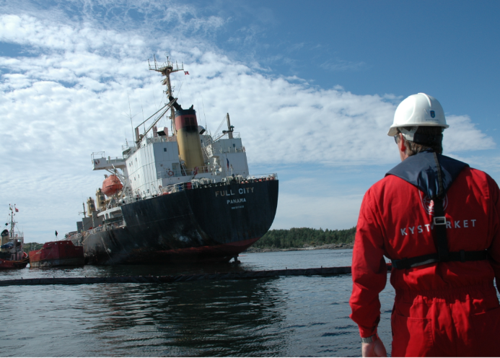
Tiltak 35
TILTAK 35:
KYSTINFO BEREDSKAP
Kystinfo beredskap – Innenfor beredskapsområdet er det stor etterspørsel etter gode geodata og tilpassede applikasjoner som støtter definerte behov. Dette gjelder både i forbindelse med beredskapsplanlegging og ved oljevernaksjoner.
Kystverket har i flere år jobbet med å etablere Kystinfo beredskap med tilhørende strandapp for registrering av oljepåslag på land. Dette bringer geodata midt inn i kjernen av en aksjon og gir aksjonsledelsen et godt grunnlag for prioritering av ressurser. Kystverket vil i tiden fremover jobbe videre med utvikling av denne løsningen slik at en ved en aksjon er så godt forberedt som mulig og har lett tilgang på nødvendig datagrunnlag.
Gjennomføring: 2020-2021
Ansvarlig: Kystverket
Medvirkende:
Delmål: 1.1, 1.2,
KILDE: Kystverket

Slide 56
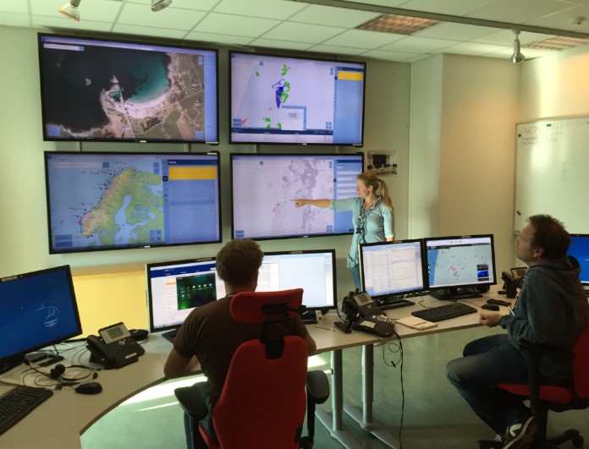
Tiltak 36
TILTAK 36:
KYSTVERKET - DATAVAREHUS
Datavarehus – Kystverket jobber med utvikling av et datavarehus for sine data.
Dette skal være både til internt og eksternt bruk. Vi ser på nye muligheter å anvende datagrunnlaget på for å bedre støtte opp om informasjonsbehovet i både interne og eksterne prosesser. Plattformen datavarehuset er bygget på vil utvides til å også understøtte spesifikke applikasjoner som dynamisk nautisk risikoanalyse og miljørisikoanalyser. I løpet av 2020 vil flere nye applikasjoner være på plass innenfor dette feltet.
Gjennomføring: 2020-2022
Ansvarlig: Kystverket
Medvirkende:
Delmål: 1.1, 1.2,
KILDE: Kystverket

Slide 57
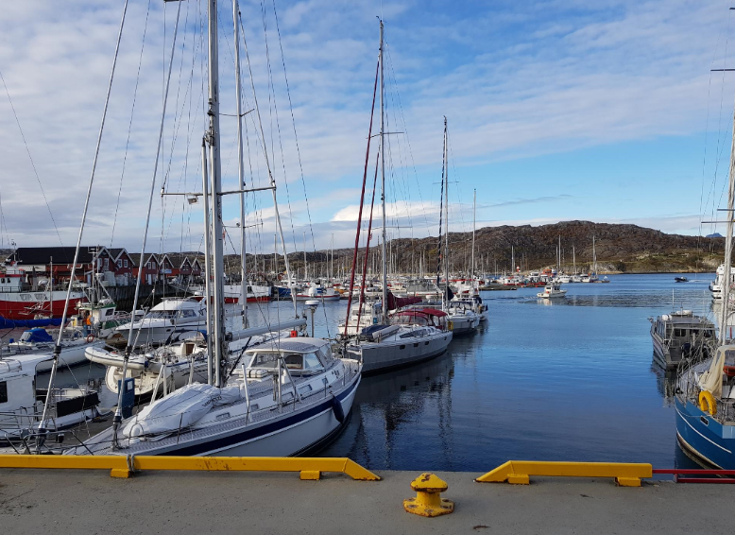
Tiltak 37
TILTAK 37:
DIGITALISERING AV SØKNADSPROSESS - HAVNE- OG FARVANNSLOVEN
Digitalisering av søknadsprosess – Tiltak som kan påvirke sikkerhet og fremkommelighet i sjøen er søknadspliktige i henhold til havne- og farvannsloven.
Kystverket mottar og behandler en rekke slike søknader, og det er satt i gang et digitaliseringsarbeid for å forenkle og effektivisere søknadsbehandlingen, herunder bruk av geodata for å kartfeste søknadene
Gjennomføring: 2020-2022
Ansvarlig: Kystverket
Medvirkende:
Delmål: 1.1, 1.2,
Foto: A. Lillethun

Slide 58

Tiltak 38
TILTAK 38:
APPLIKAJSON FOR UTBYGGINGSOMRÅDER
Applikasjon for utbyggingsområder – For å understøtte behovene i utbyggingsavdelingen har vi under utvikling en et prosessverktøy som «loser» brukeren gjennom de ulike trinnene i prosessen.
Som en del av opplegget er det også dialog med Kartverket sjø, om bestilling av dybdedata, som går direkte fra applikasjonen. Nødvendige geodata blir gjort tilgjengelig for brukeren på du ulike stadiene i prosessen. Dette vil sikre gjenbruk av data og kvalitet i arbeidet.
Gjennomføring: 2020-2022
Ansvarlig: Kystverket
Medvirkende:
Delmål: 1.1, 1.2,
KILDE: Kystverket

Slide 59

Tiltak 39
TILTAK 39:
HELDEKKENDE NASJONALT RESSURSKART FOR SKOG - SR16
Klimaendringer og en økende miljøbevissthet gir økt etterspørsel etter fornybare råvarer til byggematerialer og bioenergi. Skog er en viktig kilde til slike fornybare produkter. Økende europeisk etterspørsel etter tømmer og restprodukter etter hogst aktualiserer behovet for mer nøyaktig kunnskap om hvor, og ikke minst når, tømmerressursene blir tilgjengelige for hogst. Et heldekkende, digitalt skogressurskart har derfor mange anvendelsesområder.
SR16 skal bli et landsdekkende skogressurskart for hele Norge. SR16 gir en oversikt over skogens utbredelse og skogens egenskaper. SR står for SkogRessurskart og 16 betyr at rutenettet er 16 x 16 meter.
Datasettet blir fremstilt gjennom automatisk prosessering av eksisterende kartdata (FKB-AR5), terrengmodeller fra NDH, 3D fjernmålingsdata (fotogrammetri og laser), satellitt bilder from Sentinel-2 og data fra Landsskogtakseringen. Produksjon av SR16 skjer fortløpende, avhengig av tilgjengelige data.
Gjennomføring: 2015-2023
Ansvarlig: NIBIO
Medvirkende:
Delmål: 1.1, 1,2,
KILDE:NIBIO

Slide 60

Tiltak 40
TILTAK 40:
FORBEDRING AV DYRKBAR JORD-DATASETTET
Det er ønskelig å heve kvaliteten på dyrkbar jord-datasettet, slik at det fungerer bedre ved bruk i henhold til jordloven og arealplanlegging.
Det må defineres hvilke kriterier som skal settes for fjerning av mindre områder i datasettet. Myr må også kodes på en slik måte at det kan vises i kartet. Metodikken som foreslås må godkjennes av Geovekst-forum før implementering.
Det nye dyrkbar jord-datasettet må dokumenteres på Geonorge.no med tilhørende produktspesifikasjon, produktark, tegneregler mm.
Fjerne små polygoner som ikke reelt kan nydyrkes pga. størrelsen
Merke ut myr, i henhold til myrdyrkingsforbudet, slik at man lettere kan identifisere disse områdene.
Gjennomføring: 2020
Ansvarlig: NIBIO
Medvirkende:
Delmål: 1.1, 1.2,
Foto: A. Lillethun

Slide 61

Tiltak 41
TILTAK 41:
AREALRAPPORT I KILDEN
Arealrapporten dekker behov for analyser og beregninger av arealressurser for forvaltningen, politikere og andre interesserte. Funksjonen utgjør et konkret verktøy for landbruksforvaltningen for å følge opp føringer fra LMD om vern om jordressursene.
Arealrapporten skal gi en arealberegning med tilhørende kart for selvvalgt område for relevante kartlag. Aktuelle kartlag for arealberegning i første versjon er AR-stat (FKB-AR5 supplert med AR50 i de områdene som er ikke-kartlagt i FKB-AR5), Dyrkbar jord, Jordkvalitet, Myrinformasjon i DMK og Jordbruksareal som kan være ute av drift. I tillegg er det ønskelig å vise eiendomsgrenser, og eventuelt plandata i kartet.
I første omgang må brukeren selv tegne inn aktuelt område i kartet. På sikt er det ønskelig at brukeren kan laste opp planomriss for vedtatt plan og planforslag, eller andre formater for avgrensning (gpx, kml, GeoJson).
Gjennomføring: 2019-2021
Ansvarlig: NIBIO
Medvirkende:
Delmål: 1.1, 1.2,
Kilde: Nibio

Slide 62
Tiltak 42
TILTAK 42:
AR5 – AJOURHOLDSLØSNING PÅ WEB
Prosjektet skal bidra til at alle landets kommuner klarer å holde FKB-AR5-kartet oppdatert.
Det skal lages en web-basert løsning som landbruksavdelingen i kommunene kan benytte til oppdatering av det digitale AR5-kartet. Landbruksavdelingen slipper å lage analoge manuskart som sendes til geodataavdelingen, og de skal selv kunne legge inn enkle oppdateringer direkte i kartet. Dette vil forenkle og fornye arbeidsrutinene i kommunen.
Kartet blir oppdatert raskere når landbruksavdelingen selv kan legge inn etter hvert, i stedet for å samle opp til en eller to ganger i året, slik mange gjør i dag. Kvaliteten på kartet blir gjennom dette bedre. Oppdatert kart vil effektivisere og gi bedre kvalitet på saksbehandling knyttet til behandling av søknader om arealtilskudd i jordbruket samt gi bedre grunnlag for planlegging og konsekvensanalyser.
Utvikle en web-basert løsning for ajourhold av FKB-AR5.
Etablere mottaksdatabase som fanger endringene som kommunen utfører
Etablere løsning som overfører endringene til Kartverkets sentrale database, SFKB.
Få på plass en opplæringspakke
Gjennomføring: 2019-2021
Ansvarlig: NIBIO
Medvirkende:
Delmål: 1.1, 1.2,

Slide 63

Tiltak 43
TILTAK 43:
FELTLØSNING FOR DEN OFFENTLIGE SKOGFORVALTNINGEN
Målet med prosjektet er å utvikle og implementere en kartbasert feltløsning som gjøre det enklere å gjennomføre kontroll- og registreringsoppgaver i felt knyttet til offentlige skogforvaltningsoppgaver.
Det er anslått at det kan spares om lag 5 500 timer i årlig arbeidsinnsats på kommunenivå ved implementering av en feltløsning. I tillegg kommer gevinster i form av bedre kvalitet i saksbehandlingen ved at datagrunnlaget blir betydelig mer konsistent og at man legger til rette for effektiv dataflyt, gjenbruk og viderebruk av data og samhandling på tvers av forvaltningsnivå og ut mot næringen.
Utvikle, drifte og vedlikeholde system for forvaltningsoppgaver i felt vha. digitale verktøy med kartfunksjonalitet
Gjennomføring: 2019-2021
Ansvarlig: Landbruksdirektoratet
Medvirkende:
Delmål: 1.1, 1.2,
Foto: Miljødirektoratet

Slide 64
Tiltak 44
TILTAK 44:
DIGITALISERING AV REISETILSKUDDSORDNINGEN FOR VETERINÆRERS SYKE- OG INSEMINASJONSBESØK
Målet med prosjektet er å gjøre det enklere for veterinærene å søke om og motta berettiget reisetilskudd, sikre at beregning og vedtak om tilskudd blir korrekt og forenkle og effektivisere forvaltningen hos fylkesmannen. I dag er arbeidsprosessene preget av papirsøknad og tidkrevende utregninger for veterinærene, og manglende systemstøtte for saksbehandling hos fylkesmannen.
Det er gjort detaljerte gevinstvurderinger i forbindelse med søknad til Difi sin medfinansieringsordning for digitaliseringsprosjekter. Netto nåverdi per investerte krone er beregnet til 6,8.
Kartdata (bl.a. data fra NVDB og adresse/stedsnavn) kombinert med en kartbasert rute- og tilskuddsberegner, utgjør kjernen i det nye systemet. Basert på input fra veterinæren, beregner den kartbaserte rute- og tilskuddsberegneren optimal reiserute samt reisetilskudd og –refusjonsbeløp automatisk for hhv. Landbruksdirektoratet og andre brukere.
Gjennomføring: 2019-2020
Ansvarlig: Landbruksdirektoratet
Medvirkende:
Delmål: 1.1, 1.2,

Slide 65
Tiltak 45
TILTAK 45:
ØKE BEVISSTHETEN RUNDT GEODTA OG BRUK AV GEODATA HOS LANDBRUKSPARTEN
Målet med tiltaket er;
Bevisstgjøring rundt geodatastrategien med handlingsplan og tiltak
Avklare forventninger til geografisk informasjon i sektoren
Økt bruk og tilgjengeliggjøring av geografiske data i forsknings- og forvaltningsarbeid
Mer involvering av ulike landbruksaktører i forhold til Norge digitalt
Planlagt aktivitet hos Landbruksparten:
Informasjon
Workshop som omhandler geodatastrategien
Kontakt mellom landbruksetater i Norge digitalt-samarbeidet
Kompetansebygging
Gjennomføring: 2020-2023
Ansvarlig: NIBIO
Medvirkende: Mattilsynet, Veterinærinstituttet, Fylkesmannen,
Statsskog, Landbruksdirektoratet, Landbruks- og Matdepartementet
Delmål: 1.1, 1.2,

Slide 66

Tiltak 46
TILTAK 46:
NASJONAL HAVNEBASE
Målet er å etablere en nasjonal havnebase som skal dekke alle viktige samfunnsbehov. Det er mange brukere av havnedata både til drift av havner, til Kystverket sine tjenester, til Kartverket sine navigasjonsprodukter, sivil og militær båttrafikk og anløp, fritidsbåtbrukere, avfallshåndtering, miljøforvaltning. Det er et sterkt behov for samordning. I dag finnes data fordelt på mange kilder, hos flere etater. Deler av informasjonen er ikke digitalisert og har en uegnet struktur.
Tiltaket har følgende mål og aktiviteter
Etablering av en sentral nasjonal base med havneregister
Effektivisere oppdatering og forvaltning av informasjon
Forberede leveranse av autoritativ informasjon på ulike nivå, bl.a. store og prioriterte brukere.
Faginformasjon skal kunne knyttes til og integreres i havnebasen, f.eks. fra havnevesen, Miljødirektoratet, Sjøfartsdirektoratet.
Gjennomføring: 2020-2023
Ansvarlig: Kartverket og Kystverket
Medvirkende: Miljødirektoratet, kommuner, havnevesen mv
Delmål: 1.1, 1.2,
Foto: A. Lillethun

Slide 67

Tiltak 47
TILTAK 47:
NASJONAL HYDROGRAFISK INFRASTRUKTUR – MARINE GEODATA – FORVALTNING OG FORMIDLING
Formålet med tiltaket er å kunne møte brukerbehovene for dybdedata og navigasjonsdata samt å sikre en bred og effektiv formidling av marine geodata.
Dette gjøres gjennom å:
Etablere en ny nasjonal infrastruktur for hydrografiske og høyoppløste data
Felles forvaltning og formidling av dybdedata
Mottaksordning for eksternt innsamlede data
Støtte for nye nasjonale og internasjonale standarder
Håndtering av data i hht nytt graderingsregime
Innovasjon og automasjon av prosesser, og andre effektiviseringstiltak
Effektiv tilgjengeliggjøring av produkter til alle brukertyper/-kategorier
Tilby høyoppløselige spesialprodukter til beredskap, næringsliv mv
Tiltaket vil føre til en rekke positive virkninger, som økt kunnskapsbasert forvaltning, økt sikkerhet til sjøs, i kystsonene og i havnene, bedre beredskap, effektivisering og økt digital samhandling.
Gjennomføring: 2020-2025
Ansvarlig: Kartverket
Medvirkende:
Delmål: 1.1, 1.2,

Slide 68
Kommunikasjon
Kommunikasjon

Slide 69

Kommunikasjon
KOMMUNIKASJON
Overordnet kommunikasjonsarbeid
  Både KMD og Kartverket har aktivitet knyttet til kommunikasjon om nasjonal geodatastrategi og handlingsplanen.
Sektorer – departementer og etater
  Departementer og etater organiserer selv sin kommunikasjon og vinkler denne i forhold til egne interesser og behov
Fylker og kommuner
  Fylkesorganisasjoner som Fylkesmannen og fylkeskommunene, samt Kartverkets fylkeskartkontor, har ansvar for å drive kommunikasjonsarbeid om strategi og handlingsplan innen sitt ansvarsområde. Det legges vekt på at informasjon også kommer ut via de regionale geodatautvalgene.
Arbeidsgruppe kommunikasjon
  Det er etablert en kommunikasjonsgruppe som ledes av Kartverket. Ulike etater og organisasjoner deltar. Gruppen samordner informasjonsarbeidet om handlingsplanen.
Geonorge er websted for handlingsplanen
  https://www.geonorge.no/Geodataarbeid/Norge-digitalt/nasjonal-geodatastrategi/

